Slide 1
Organizational influences, project life cycle AND Project Management processes

Slide 2
SASARAN MATERI PERKULIAHAN
Pada akhir pertemuan ini, diharapkan :
Mahasiswa mampu memahami faktor-faktor organisasi yang berpengaruh pada proyek.
Mahasiswa mampu memahami konsep Siklus Proyek
Mahasiswa mampu menyusun struktur organisasi proyek yang tepat
Mahasiswa mampu memahami konsep Agile
Mahasiswa mampu memahami proses-proses yang terdapat dalam manajemen proyek

Slide 3
Struktur ORGANISASI
Organisasi Fungsional
Organisasi Gugus Tugas (Projectized)
Organisasi Matriks (weak matrix, balanced matrix, strong matrix)

Slide 4
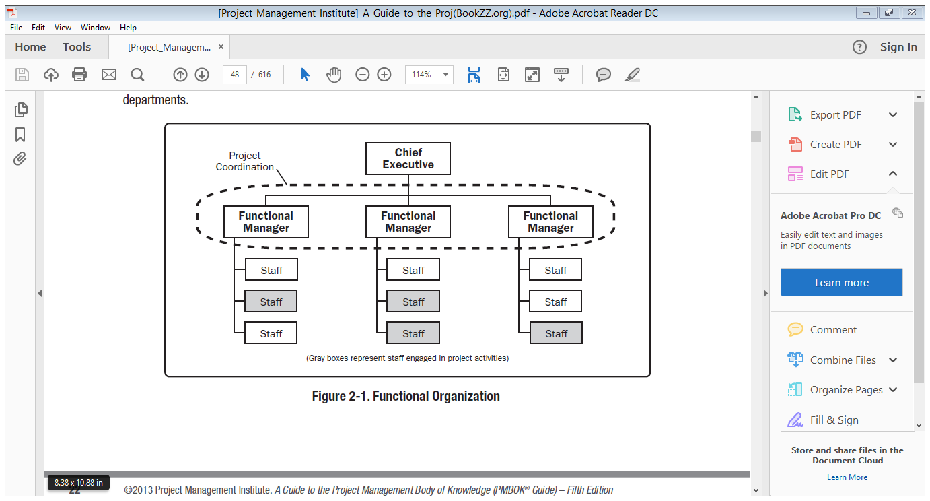
Organisasi fungsional

Slide 5
Organisasi fungsional
Setiap karyawan punya satu atasan
Staff dikelompokkan berdasarkan fungsi : produksi, pemasaran, akuntansi, teknik, dll pada top level
Setiap unit akan melakukan pekerjaan proyek independen terhadap unit lainnya.

Slide 6
Organisasi Fungsional
Proyek ditangani oleh Unit Organisasi Yang ada
misalnya :
- Pengembangan produk baru dilakukan oleh Bagian Pengembangan
- Rekrutmen Tenaga Kerja baru dilakukan oleh Bagian SDM
- Penyelesaian masalah barang”dead stock” dilakukan oleh Bagian Produksi

Slide 7
Organisasi fungsional
Kelebihan, diantaranya :
Pemanfaatan staff fleksibel
Tenaga ahli dapat digunakan pada banyak proyek yang berbeda
Para tenaga ahli dapat dikelompokkan sesuai bidangnya untuk sharing pengetahuan dan pengalaman

Slide 8
ORGANISASI FUNGSIONAL
Kelemahan, diantaranya :
Kurang terdapat penekanan kepentingan proyek
Tidak ada individu yang diberikan tanggungjawab penuh untuk menangani proyek
Motivasi karyawan yang ditugaskan pada proyek cenderung lemah
Arus kerja horisontal akan sulit terlaksana (yang ada arus vertikal)
Lambat menanggapi adanya perubahan apalagi di luar perencanaan
Tidak efektif untuk proyek yang komplek, mungkin dapat dipakai untuk proyek kecil dan sederhana

Slide 9
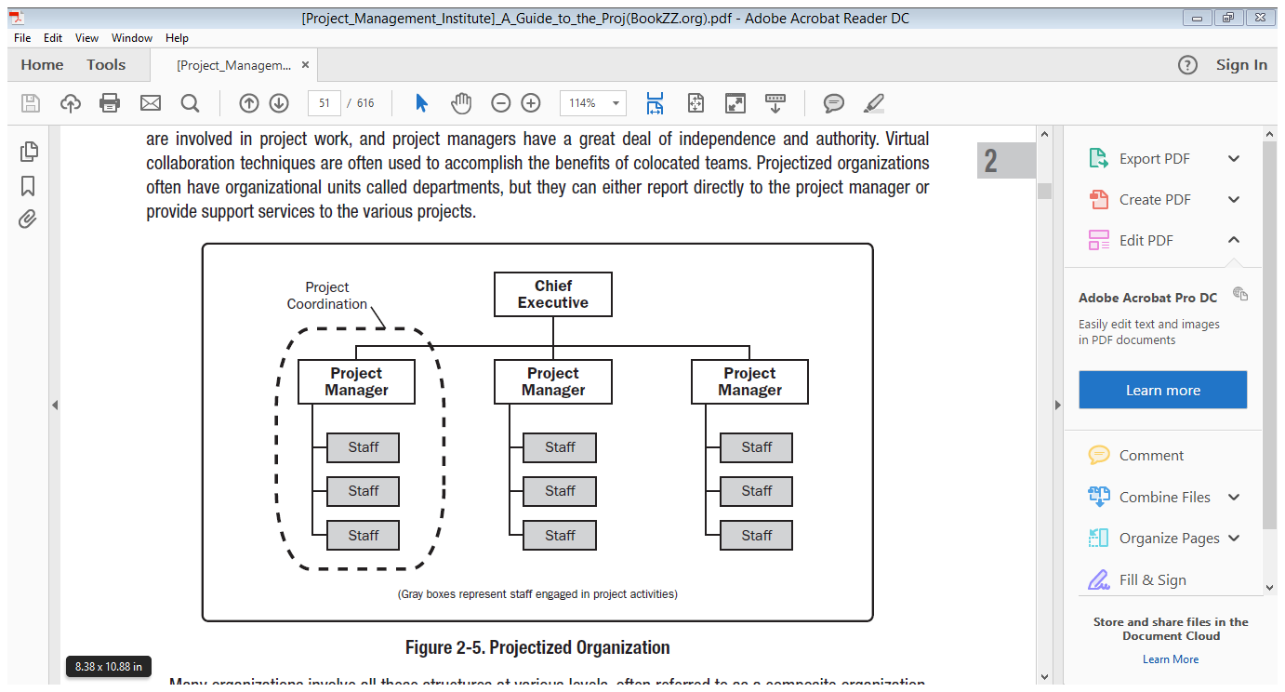
ORGANISASI GUGUS TUGAS

Slide 10
ORGANISASI GUGUS TUGAS
Kelebihan, diantaranya :
Berstatus mandiri seperti bidang fungsional lainnya
Manajer proyek mempunyai otoritas penuh atas pekerjaan proyek
Tenaga pelaksana/ ahli di pindah ke dalam bidang proyek dan bertanggung jawab pada manajer proyek
Sedikit memerlukan dukungan dari bidang fungsional lainnya
Susunan komando tunggal dan komunikasi pendek sehingga cepat adanya tindakan (efektif)

Slide 11
ORGANISASI GUGUS TUGAS
Kekurangan, diantaranya :
Kurang efisien penggunaan sumber daya terutama bila perusahaan memiliki beberapa proyek
Penggunaannya terbatas (proyek besar sekali dan amat berguna dalam jangka panjang)

Slide 12
ORGANISASI matriks
Organisasi matriks ada 3 klasifikasi, tergantung pada tingkat kewenangannya :
Weak matrix
Strong matrix
Balanced matrix

Slide 13
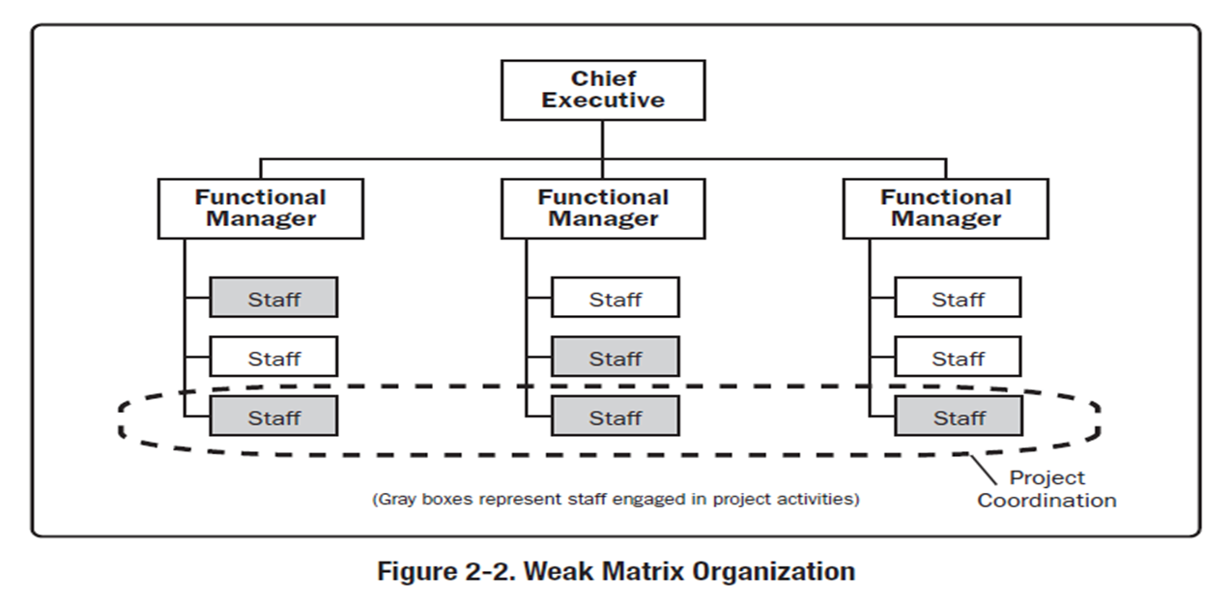
ORGANISASI matriks

Slide 14
WEAK MATRIX
Weak matrix organization memiliki karakteristik seperti organisasi fungsional, manajer proyek lebih berfungsi sebagai koordinator; koordinator proyek mempunyai kewenangan yang minimal untuk mengambil keputusan dan lapor pada manajer yang lebih tinggi
Suatu unit organisasi ditunjuk sebagai koordinator proyek dan unit organisasi lain sebagai anggota.
Misal : Untuk Pengembangan Produk Baru, Bagian Pengembangan sebagai Koordinator, Bagian Produksi, Bagian Pemasaran dan Bagian SDM sebagai anggota Tim

Slide 15
WEAK MATRIX
Koordinator proyek berfungsi sebagai staf / penasehat manajer lini
Koordinator melakukan tugasnya berdasarkan prosedur dan bukan wewenang seperti manajer lini
Dapat berfungsi sebagai pusat informasi
Tidak dapat bertindak secara efektif dalam menjalankan kepemimpinan proyek (otoritas biasanya minimal)

Slide 16
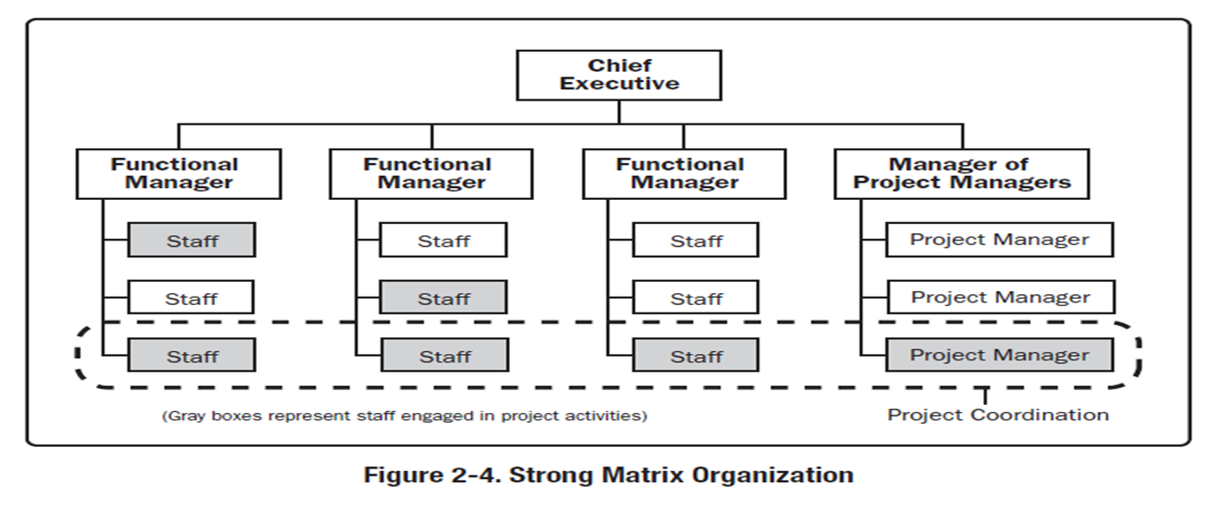
ORGANISASI matriks

Slide 17
Strong matrix organization
Strong matrix organization memiliki karakteristik seperti organisasi gugus tugas; manajer proyek full time dan memiliki otoritas penuh atas proyek
Adanya Unit Program dan Unit Sumber
Unit Program adalah unit yang merencanakan proyek proyek
Unit sumber adalah unit yang ada: pengembangan,produksi, pemasaran, SDM

Slide 18
Strong matrix organization
Penanggung jawab tunggal
“Sharing” sumber daya
Profesi spesialis terpelihara
Struktur kompleks , mudah menimbulkan konflik antar organisasi dan antar individu (dua jalur pelaporan).

Slide 19
Kelebihan strong matrix organization
Adanya penanggung jawab tunggal, maka kepentingan proyek dapat dijaga dan diperjuangkan terus-menerus
Tanggapan atas persoalan dengan cepat
Memungkinkan sharing sumber daya termasuk tenaga spesialis
Karena tetap terikat dengan induk organisasi masing-masing, keahlian profesi dapat dipelihara dan ditingkatkan
Petugas proyek punya tempat bernaung, bila proyek tak lagi memerlukan. Hal ini memberikan rasa aman dan ada pembinaan karir.

Slide 20
Kelemahan strong matrix organization
Banyak anggota organisasi yang terlibat, di mana organisasi (misal engineering) tersebut juga melayani proyek-proyek lain, berebut prioritas.
Terdapat dua jalur pelaporan, sering membingungkan dan mudah disalahgunakan
Tanggung jawab pencapaian sasaran proyek berada pada Project Manajer dan tim inti proyek, tapi pelaksanaan pekerjaan oleh organisasi bukan di bawah komandonya.

Slide 21
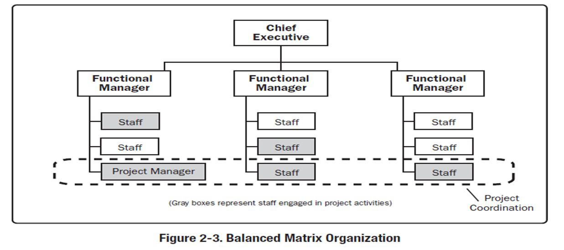
ORGANISASI matriks

Slide 22
Balanced matrix
Balanced matrix organization, manajer proyek tidak dilengkapi dengan otoritas penuh atas pendanaan proyek

Slide 23
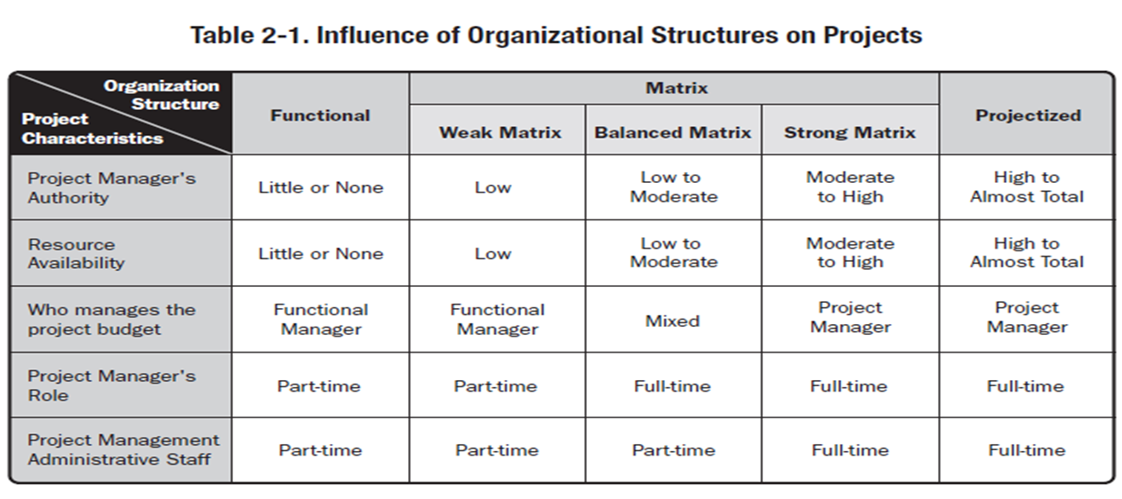
PERBANDINGAN STRUKTUR ORGANISASI FUNGSIONAL, MATRIX, DAN GUGUS TUGAS PADA PROYEK

Slide 24
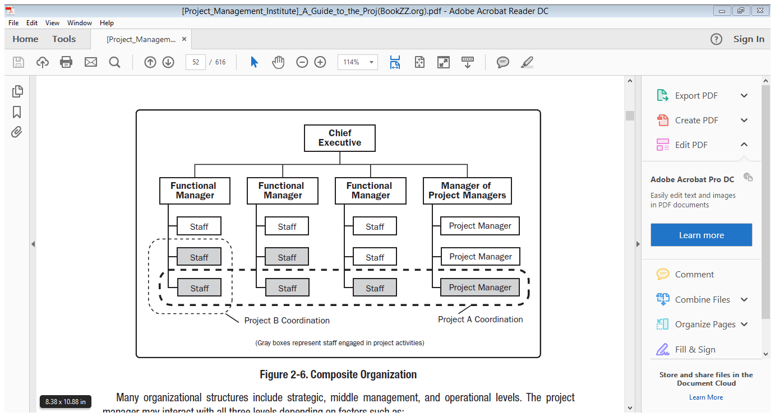
Composite organization

Slide 25
Pemilihan struktur organisasi proyek
Pemilihan Struktur Organisasi merupakan kewenangan Senior Leader (Direksi)
Dasar pertimbangan mencakup diantaranya :
Karakteristik Potensi Proyek
Karakteristik / kelebihan dan kekurangan setiap alternative struktur yang ada
Preferensi budaya
Struktur Organisasi Fungsional dipilih bila :
Fokus utama proyek berupa aplikasi teknologi
Proyek memerlukan investasi besar pada peralatan / bangunan

Slide 26
Pemilihan struktur organisasi proyek
Struktur organisasi gugus tugas (projectized) dipilih bila :
Perusahaan memiliki beberapa proyek sejenis (misalnya proyek-proyek konstruksi)
Proyeknya sangat spesifik, unik, memerlukan pengendalian yang sangat hati-hati (misalnya pengembangan lini produk baru)
Struktur organisasi matrik dipilih bila :
Proyek memerlukan integrasi input dari beberapa fungsi dan menggunakan teknologi canggih namun tidak memerlukan tenaga ahli yang full time

Slide 27
Contoh kasus
Objektif proyek : mendesign, membuat dan memasarkan laptop dengan spesifikasi : kompatibel pada semua paket software, aman, mempunyai fasilitas video & audio, kompetibel pada pasar Eropa dan memenuhi standar “Green” Amerika, dengan harga 10% dibawah pesaing

Slide 28
Contoh kasus
Tugas Utama | Unit Organisasi
Write Spesification | Marketing Div & R&D
Design Hardware, do initial test | R&D
Engineer hardware for production | Eng. Dept, Manufacturing Div.
Set up production line | Eng. Dept, Mfg Div.
Manufacture small run, conduct quality and reliability test | Mfg Div, QA Dept, Exec. VP Staff
Write (or adopt) operating system | Soft Prod. Div
Test operating system | QA Dept, Exec. VP Staff
Write (or adopt) application software | Software Prod. Div
Test application software | QA Dept, Exec. VP Staff

Slide 29
Contoh kasus
Tugas Utama | Unit Organisasi
Prepare full documentation, repair and user manuals | Tech. Writing Section (Eng. Div.) and Tech Writing Section (Software Prod. Div.)
Set up service system with manual and spare part | Tech. Writing Section (Eng. Div.) and Tech Writing Section (Software Prod. Div.)
Prepare marketing program | Marketing Div.
Prepare marketing demonstrations | Marketing Div.

Slide 30
Contoh kasus
Mencakup 7 kategori pekerjaan :
Develop & prioritize requirement
Design, build, & test hardware
Design, build, & test software
Set up production and services/repair system with spare and manual
Prepare and implement make-or-buy analysis
Develop release plan
Design marketing effort with demonstration, brochures and manuals.

Slide 31
Contoh kasus
Pengelolaan proyek memerlukan elemen-elemen :
Group to design the hardware and software
Group to test hareware & write & test software
A group to engineer the production system for the hardware
A group to design the marketing program
A group to prepare all appropriate documents and manuals
A group to administer all the above groups

Slide 32
Contoh kasus
Karakteristik Proyek :
Sifat sangat penting, untuk menguasai pasar eropa dan amerika, untuk meningkatkan penguasaan pasar (Market Share)
Melibatkan banyak fungsi
Melibatkan banyak keahlian
Tim Ahli perlu fulltime?
Struktur Organisasi Proyek : Strong Matrix / Projectized
Proyeknya sangat spesifik, unik, memerlukan pengendalian yang sangat hati-hati (pengembangan lini produk baru)
Proyek memerlukan integrasi input dari beberapa fungsi dan menggunakan teknologi canggih namun tidak memerlukan tenaga ahli yang full time

Slide 33
Faktor faktor organisasi lainnya yang berpengaruh
Budaya Organisasi
Model Komunikasi Organisasi
Aset-aset Proses Organisasi
Faktor-faktor Lingkungan Perusahaan

Slide 34
Budaya organisasi
Didalamnya mencakup diantaranya :
Visi, Misi, Values, Beliefs and Expectations
Regulations, Policies, Method, and Procedures
Motivation & Reward System
Risk Tolerance
Code of conduct, work ethic, and work hours

Slide 35
Model komunikasi
Model-model komunikasi tsb diantaranya :
Rapat-rapat koordinasi
Forum-forum komunikasi, termasuk media yang digunakan
Sistem Pelaporan kemajuan penyelesaian proyek

Slide 36
Organizational process assets
Organizational Process Assets adalah kumpulan rencana, proses, kebijakan, prosedur dan pengetahuan khusus yang digunakan dalam organisasi
Meliputi 2 kategori
Proses dan Prosedur
Pengetahuan khusus

Slide 37
Faktor-faktor Lingkungan Perusahaan Kondisi-kondisi diluar kendali Tim Proyek baik yang ada di Internal Perusahaan maupun Eksternal Perusahaan
Kondisi-kondisi di internal perusahaan diantaranya :
Organizational culture, structure, and governance
Geographic distribution of facilities and resources
Infrastructure
Information technology software
Resource availability
Employee capability

Slide 38
Faktor-faktor Lingkungan Perusahaan Kondisi-kondisi diluar kendali Tim Proyek baik yang ada di Internal Perusahaan maupun Eksternal Perusahaan
Kondisi-kondisi di eksternal perusahaan diantaranya :
Marketplace conditions
Social and cultural influences and issues
Legal restrictions
Commercial databases
Academic research
Government or industry standards
Financial considerations
Physical environmental elements

Slide 39
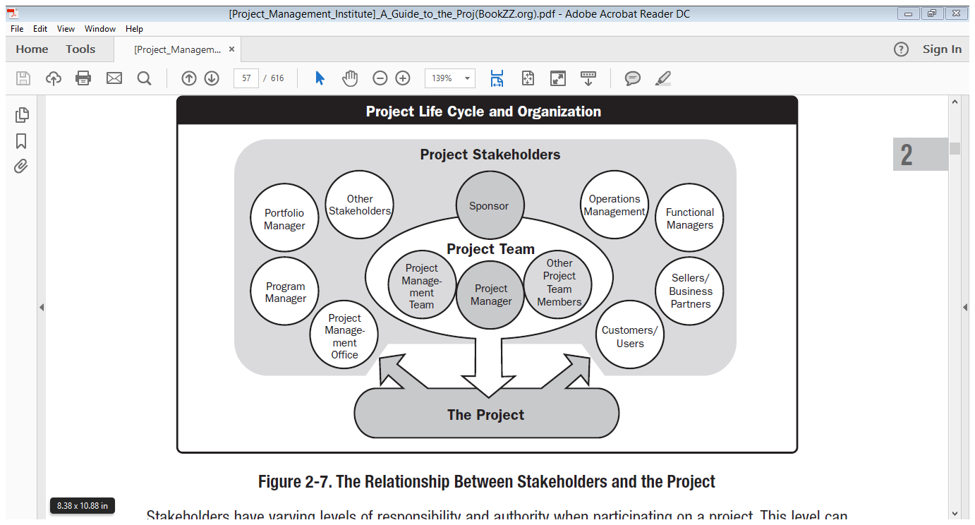
Project stakeholders

Slide 40
Project Governance
Tata kelola proyek, disusun agar pengelolaan proyek dapat memuaskan keseluruhan stakeholder dan mencapai objektif perusahaan.
Framework tata kelola proyek mencakup : struktur, proses, model-model pengambilan keputusan, dan tools untuk mengelola proyek.

Slide 41
Project governance
Elemen-elemen tata kelola proyek diantaranya meliputi :
Ukuran kesuksesan proyek dan kriteria penerimaannya
Proses untuk mengidentifikasi dan menyelesaikan isu-isu dalam pengerjaan proyek
Hubungan antara team proyek, unit-unit organisasi dan stake holder eksternal
Diagram organisasi proyek
Proses & prosedur komunikasi
Proses pengambilan keputusan
Pendekatan siklus proyek
Proses untuk review dan approval bila terjadi perubahan anggaran, scope, kualitas dan jadwal

Slide 42
Project team
Terdiri dari :
Manajer Proyek
Project manajemen staff, berfungsi menyusun jadwal, anggaran, pelaporan & pengendalian, komunikasi, mengelola resiko dan pendukung administrasi. Dalam melaksanakan fungsinya di support oleh PMO.
Project staff, merupakan pelaksana proyek.
Supporting experts, didalamnya termasuk financial management, logistics, legal, safety, engineering, quality control. Mereka bisal full time atau part time (terlibat pada saat keahliannya diperlukan).
User / Customer Representatives, penerima output proyek.

Slide 43
Project team
Sellers, disebut juga vendors, suppliers, atau kontraktor. Pihak (Perusahaan) eksternal yang akan membuat komponen atau menyediakan jasa yang diperlukan proyek
Business partners (Mitra), perusahaan eksternal yang memiliki hubungan khusus dengan perusahaan, diantaranya : penyedia jasa training & sertifikasi.
Hubungan antara Manajer Proyek dengan Team :
Dedicated
Part-time

Slide 44
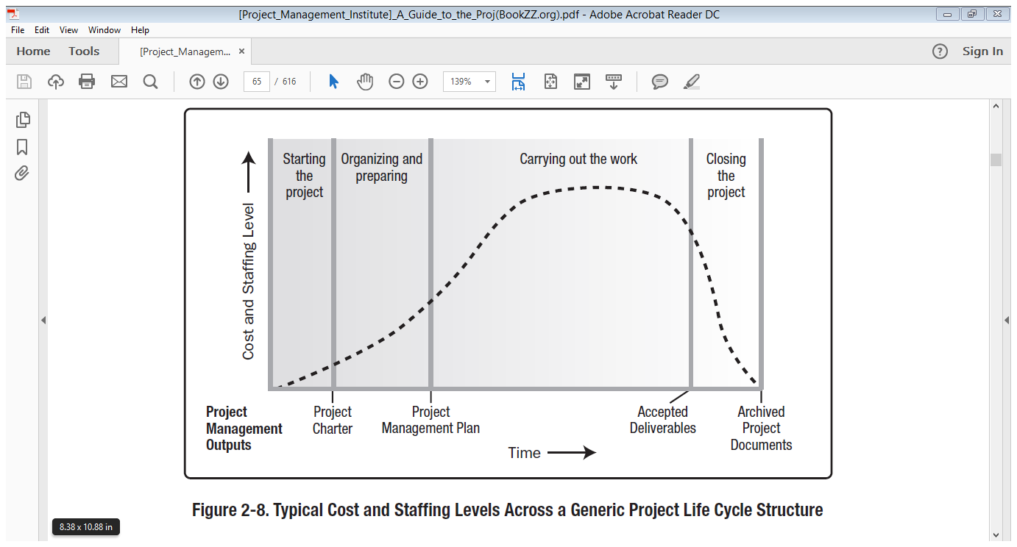
Project lifecycle

Slide 45
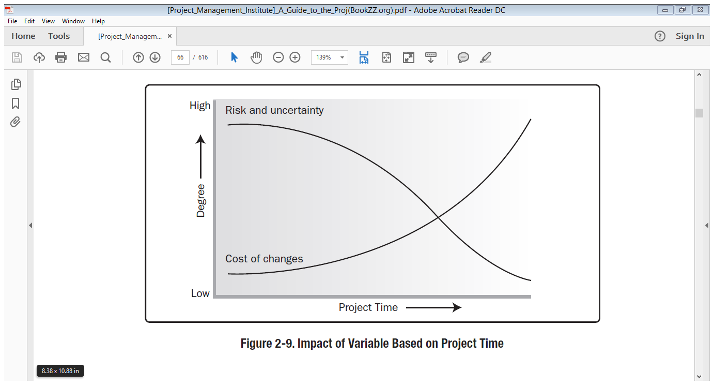
Project life cycle

Slide 46
Siklus Hidup Proyek Menurut Meredith dalam buku Project Management

Slide 47
Menurut PWG. Moris
Notes:
6

Slide 48
Project phases
Pengerjaan proyek dibagi kedalam beberapa phase.
Dengan pembagian phase ini, aktivitas perencanaan & pengendalian proyek menjadi lebih mudah.
Setiap phase terdefinisi dengan jelas outputnya, spesifik, unik dan merupakan bagian dari penyelesaian proyek secara keseluruhan.
Setiap phase memerlukan waktu & cara penyelesaian yang berbeda.

Slide 49
Project phases
Jumlah phase, keperluan setiap phase dan tingkat pengendaliannya tergantung pada ukuran dan kompleksitas proyek.
Bila jumlah phase lebih dari satu, project phases umumnya diselesaikan secara berurutan (sequential relationship), namun dapat pula terjadi overlapping (overlapping relationship)

Slide 50
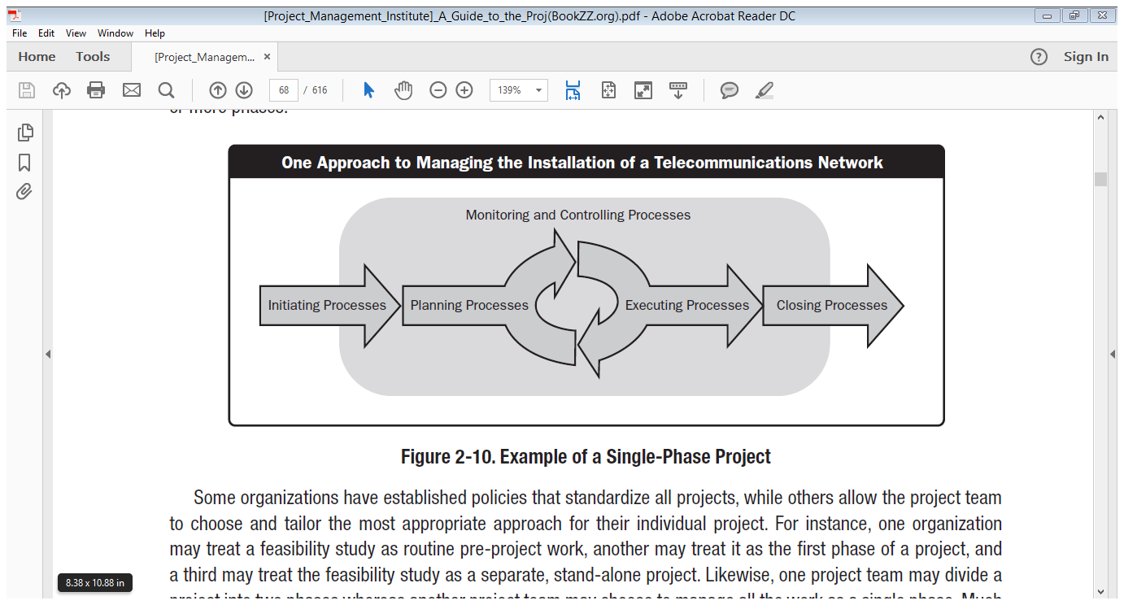
Project phases

Slide 51
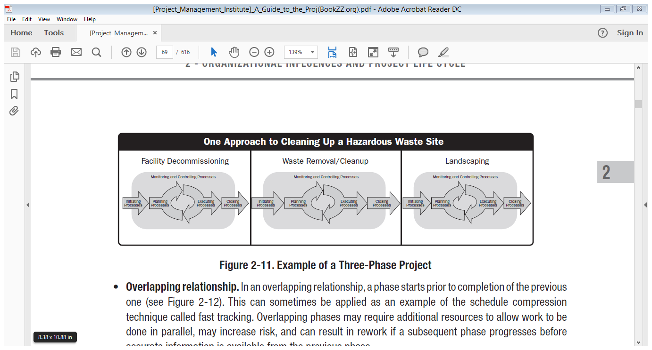
Project phases

Slide 52
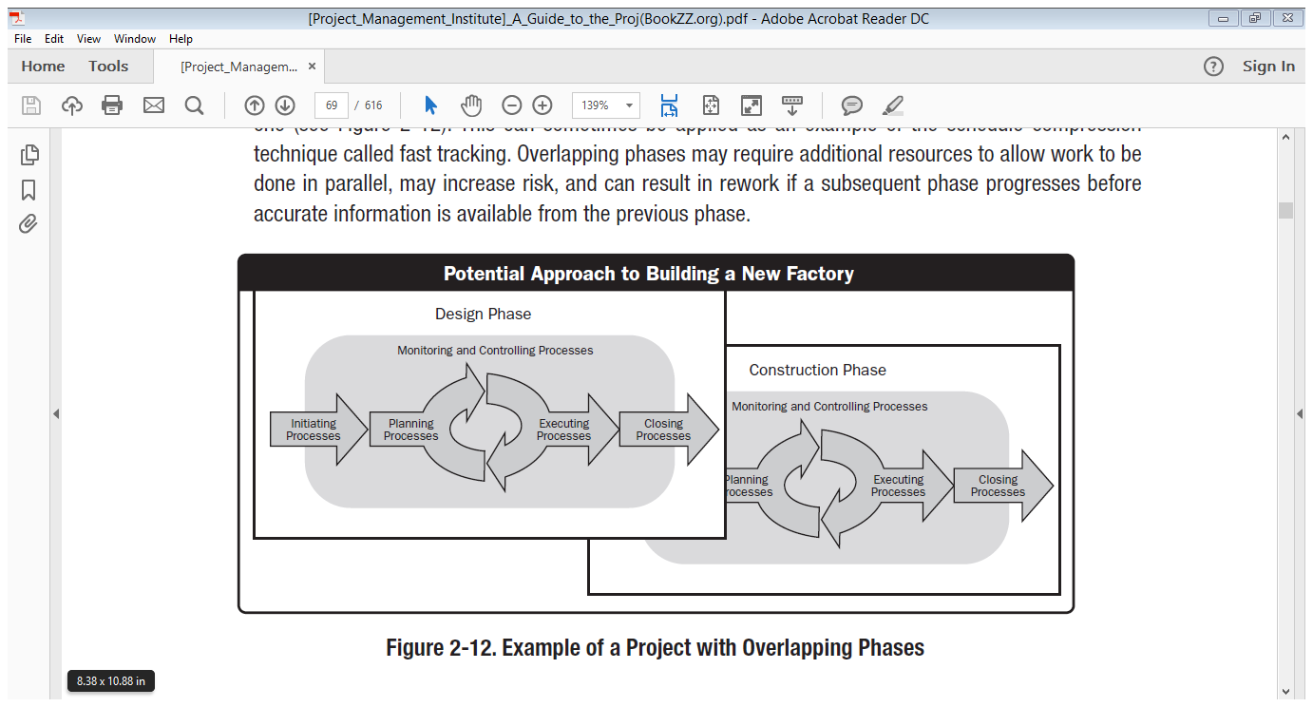
Project phases

Slide 53
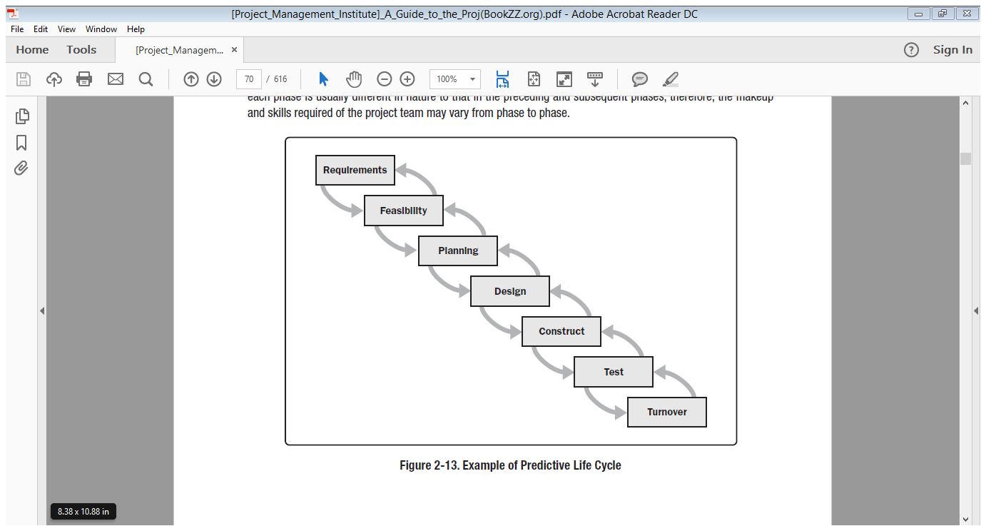
Project phases

Slide 54
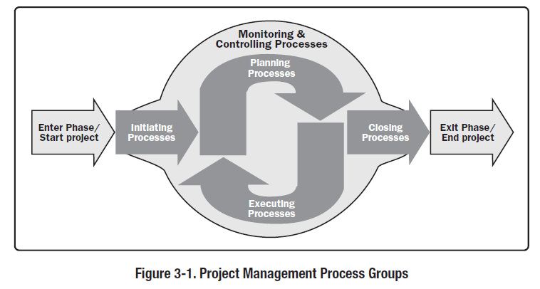
Project Management Process

Slide 55
Project Management processes
Mencakup 5 kategori proses :
Initiating Process Group
Planning Process Group
Executing Process Group
Monitoring & Controlling Process Group
Closing Process Group
Setiap kelompok proses memiliki input & output yang spesifik.
Output suatu proses menjadi input untuk proses berikutnya.

Slide 56
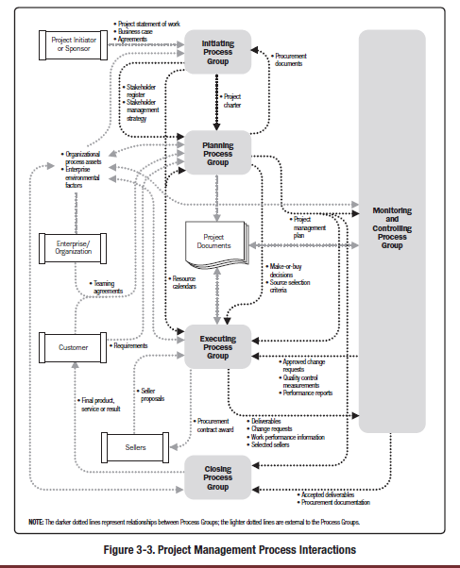

Slide 57
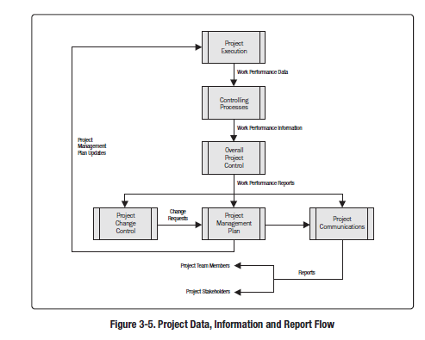

Slide 58
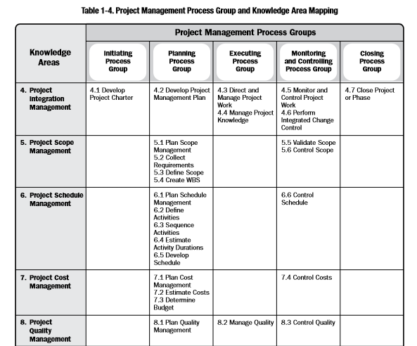

Slide 59
